Slide 1
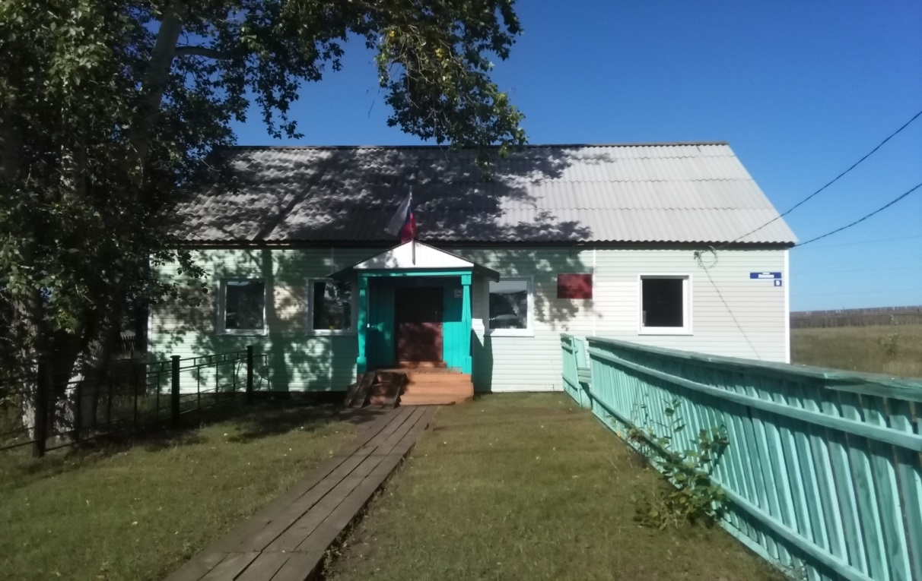
ОТЧЕТ
главы администрации муниципального образования «Ирхидей» о проделанной работе за 2017 год

Slide 2
Общая характеристика поселения
Общая площадь муниципального образования -10375,0 га:
земли населённых пунктов – 84,0 га;
земли сельскохозяйственного назначения – 6795,9 га;
земли промышленности, транспорта и иного специального назначения –17,4 га
Численность населения на 01.01.2018 года - 821 человек. (на 01.01.2017 - 832 человека) - произошло уменьшение населения на 11 человек (миграционный отток населения, рождаемость 2017 года выше, чем в 2016 году (2017 год - 21 детей, 2016 – 18 детей), смертность в 2017 году - 6 человек (2016 – 5 человек).
Из 821 человек населения:
- численность работающих – 182 человека;
- пенсионеров по возрасту – 128 человек;
- всего детей от 0 до 18 лет – 222 человека;
- численность избирателей – 542 человека;

Slide 3
Специалистами администрации выдано 1065 справок (справки о присвоении адреса, о совместном проживании, о составе семьи и иным вопросам, также выписки из похозяйственной книги, на кредитование, оформление субсидий, для оформления домовладения, наследства и т.д)
Принято за 2017 год 159 нормативно – правовых актов: постановлений - 124; решений Думы - 35. Проведено 16 заседаний Думы.

Slide 4
Сайт МО «Ирхидей» и газета «Вестник»
Цель официального сайта Администрации – ирхидей.рф:
предоставление наиболее полной информации о деятельности муниципального образования.
Цель газеты «Вестник»:
обнародование нормативных документов, принимаемые главой администрации и депутатами Думы

Slide 5
ЖКХ и дорожное хозяйство
Жилищный фонд поселения за 2017 год – 13,5 тыс.кв.м. (в муниципальной собственности – 0,028 тыс.кв.м., в частной – 13, 472 тыс.кв.м. (2016 год – 12,8 тыс.кв.м.).
В 2017 году сданы в эксплуатацию 4 одноквартирных дома, общая площадь - 281,6 кв.м. (подпрограмма «Переселение граждан из ветхого и аварийного жилищного фонда Иркутской области на 2014 – 2020 годы государственной программы Иркутской области «Доступное жилье» на 2014 – 2020 годы». Подрядчик строительства – ООО «Стройсервис Плюс», генеральный директор Шеметов А.С.

Slide 6
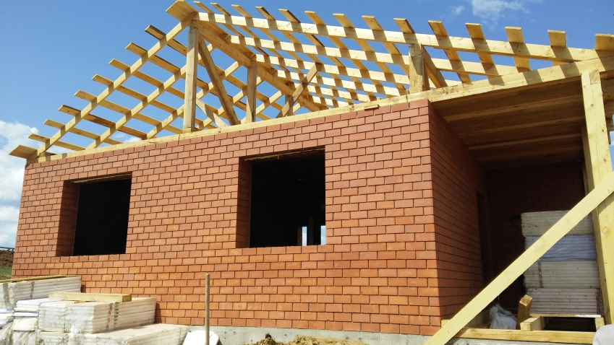
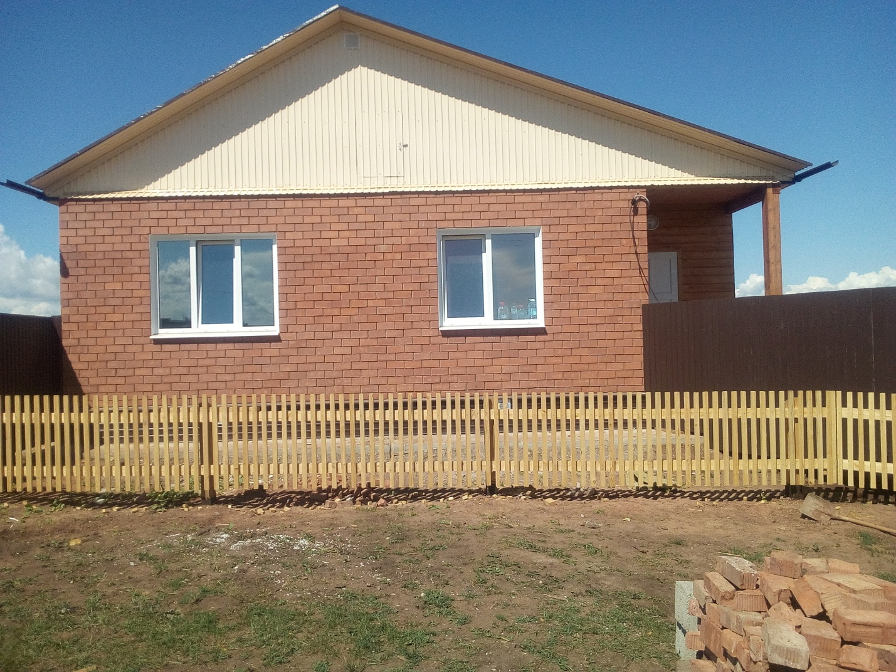
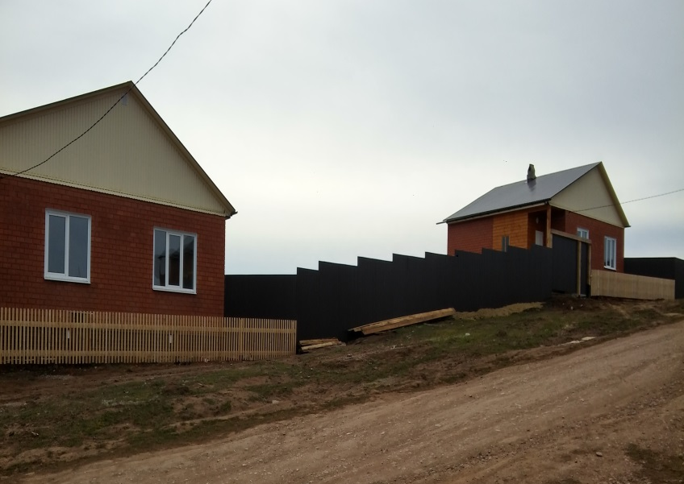
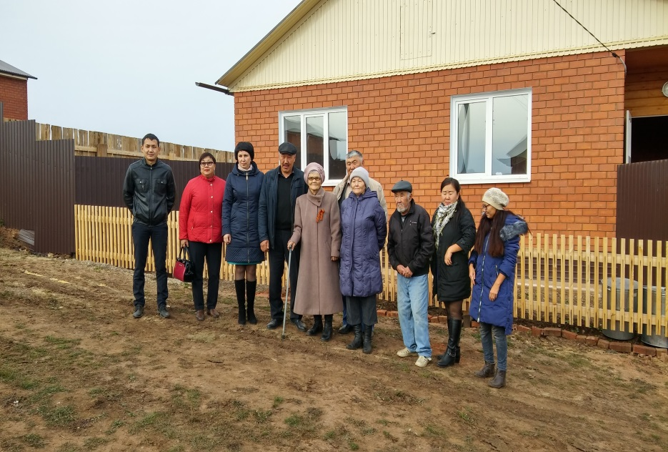

Slide 7
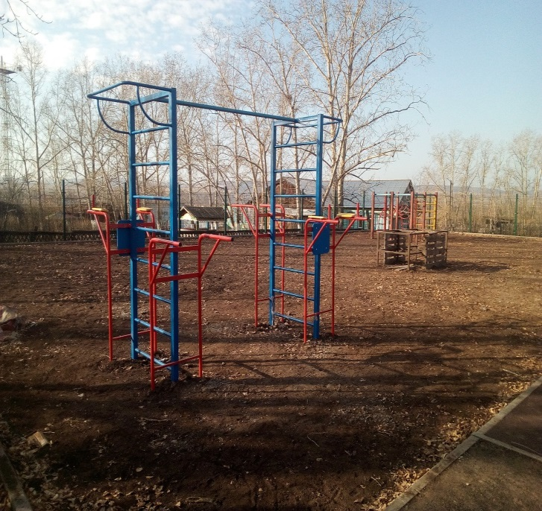
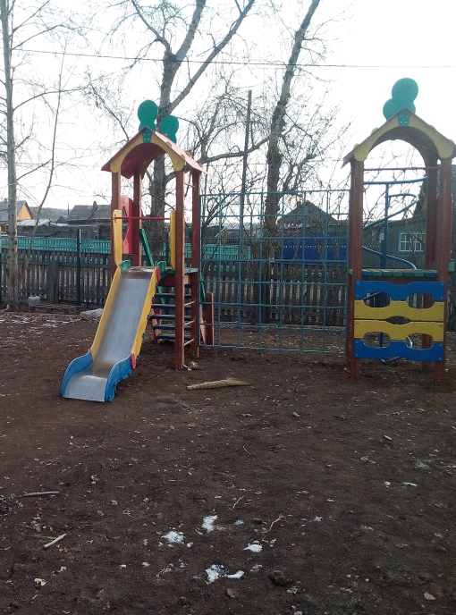
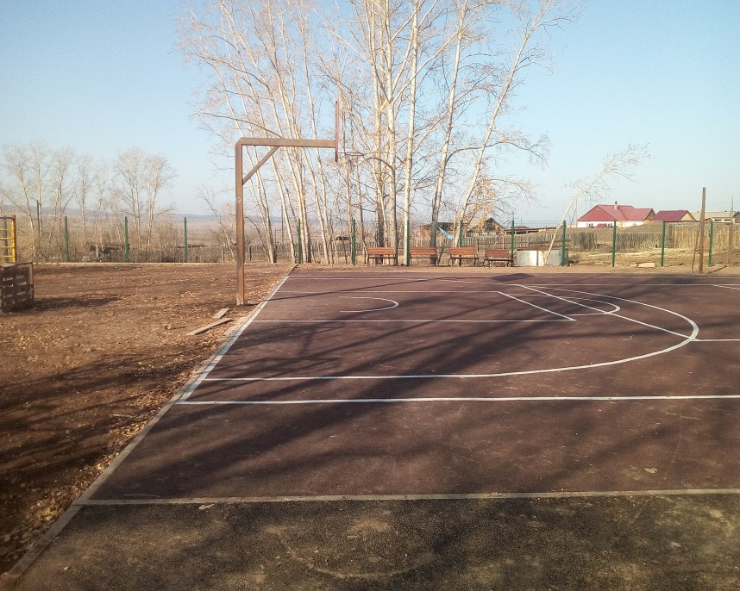
По государственной программе Иркутской области «Развитие сельского хозяйства и регулирование рынков сельскохозяйственной продукции, сырья и продовольствия» на 2014 – 2020 годы» подпрограммы «Устойчивое развитие сельских территорий Иркутской области на 2014 – 2020 годы» в центре построена многофункциональная спортивная площадка.

Slide 8
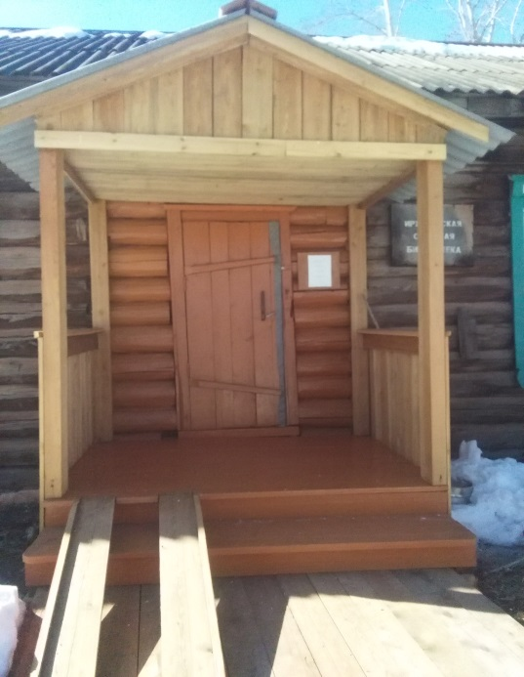
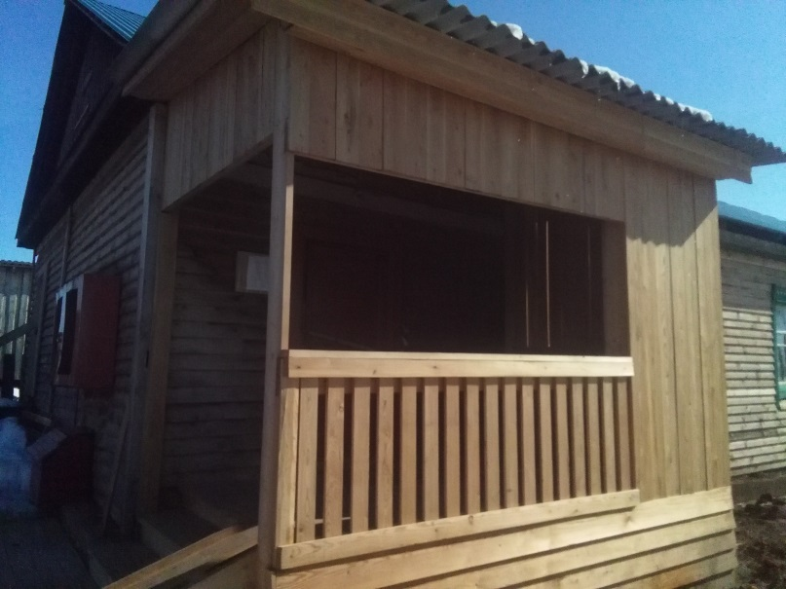
В целях реализации мероприятий перечня проектов народных инициатив выполнены следующие мероприятия:
- ремонт крыльца сельского клуба и сельской библиотеки;
- ремонт электропроводки сельской библиотеки;
- приобретена музыкальная аппаратура для МБУК «Ирхидейский КДЦ».

Slide 9
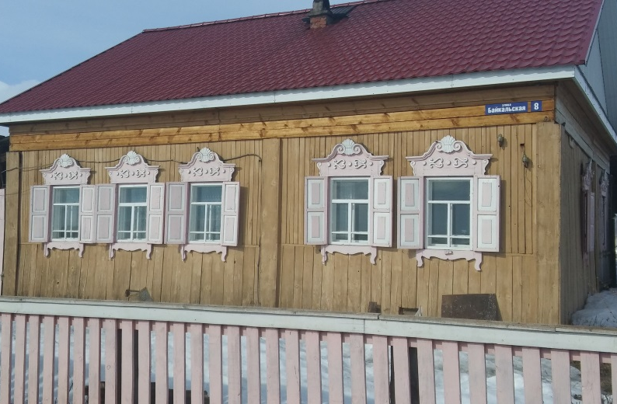
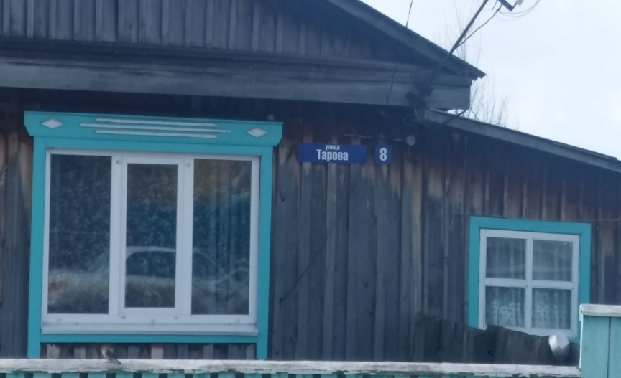
В 2017 году проведена работа по адресным табличкам и надомным номерным знакам, т.е. нумерация домов всего поселения.

Slide 10
№ |  | 2017 год | 2016 год
1 | Количество семей, получивших субсидию | 33 | 36
2 | Количество получателей субсидии | 145 | 155
3 | Количество семей с доходом ниже прожиточного минимума, получивших субсидию | 31 | 35
4 | Количество получателей субсидии с доходом ниже прожиточного минимума | 143 | 154
5 | Начисленная сумма субсидии получателям с доходом ниже прожиточного минимума | 542 349,40 | 1 016 001,39
№ | Показатель | Количество семей, получивших субсидию |  |  | Начислено субсидий (тыс.руб.) |  |  | Размер субсидии в месяц на 1 семью (руб)
 |  | 2017 | 2016 |  | 2017 | 2016 |  | 2017 | 2016
1 | Одиноко проживающий пенсионер | 3 |  | 3 | 20,40 |  | 34,82 | 566,73 | 967,16
2 | Смешанные семьи | 30 |  | 33 | 540,87 |  | 999,87 | 1502,41 | 2524,91
3 | всего | 33 |  | 36 | 561,27 |  | 1034,68 | 1417,35 | 2395,10

Slide 11
Исполнение бюджета осуществлялось на основе Решения Думы МО «Ирхидей» от 18.12.2014г. № 36«О бюджете муниципального образования «Ирхидей» на 2015 год и плановый период 2016 и 2017 годов» с учетом изменений и дополнений, внесенных в данное Решение, а также в соответствии с федеральными и областными нормативными правовыми актами, регламентирующими бюджетный процесс.
Исполнение доходной части местного бюджета за 2017 год составило 19029,8 тыс. рублей, из них
- безвозмездные поступления – 17843,3 тыс.рублей;
из них:
- дотация на выравнивание уровня бюджетной обеспеченности из областного бюджета составляет 222,0 тыс. рублей, из районного фонда – 4139,3 тыс. рублей;
- субсидии бюджетам сельских поселений на реализацию федеральных целевых программ (гранты) – 150,0 тыс. рублей;
- субсидии бюджетам сельских поселений на софинансирование капитальных вложений в объекты муниципальной собственности – 3308,4 тыс. рублей;
- субсидии бюджетам сельских поселений на переселение граждан из жилищного фонда, признанного непригодным для проживания, и (или) жилищного фонда с высоким уровнем износа (более 70 процентов) – 9472,4 тыс. рублей;
- субсидия за эффективность – 300,0 тыс. рублей;
- субсидия на реализацию мероприятий по народной инициативе – 156,9 тыс. рублей;
- субвенция на осуществление полномочий по первичному воинскому учету – 61,3 тыс. рублей;
- субвенция на осуществление отдельных областных государственных полномочий в области водоснабжения и водоотведения – 32,3 тыс. рублей;
- субвенция на осуществление областного государственного полномочия по определению перечня должностных лиц уполномоченных составлять протоколы – 0,7 тыс. рублей.

Slide 12
1 | «Общегосударственные вопросы» | 3146,0 тыс. руб.
2 | «Функционирование высшего должностного лица субъекта Российской Федерации и муниципального образования» | 516,0 тыс. руб.,
3 | «Функционирование Правительства Российской Федерации, высших исполнительных органов государственной власти субъектов Российской Федерации, местных администраций» | 1893,4 тыс. руб.,
4 | - услуги связи | 37,8 тыс. руб.,
5 | - потребление электроэнергии | 69,7 тыс. руб.,
6 | - услуги по содержанию имуществу (код 225) | 8,8 тыс.руб., (покупка, заправка картриджа.),
7 | на прочие услуги (код 226) - лицензия на программное обеспечение Контур-Экстерн - официальный сайт; - услуги кадастра; - оценка недвижимости; - составление - учет карточек буровых скважин; - знамя труда (объявления); - медосмотр муниципальных служащих; - обучение ГО ЧС и охрана труда; | 84,5 тыс. руб. 9,5 тыс. руб. 13,0 тыс. руб. 10,0 тыс. руб. 20,0 тыс. руб. 8,0 тыс. руб. 3,7 тыс. руб. 13,0 тыс. руб. 7,3 тыс. руб.

Slide 13
8 | прочие расходы ( код 290) | 88,8 тыс. руб. (налоги, пени, штрафы, взносы),
9 | материальные запасы (код 340) | 44,4 тыс. рублей (гсм, канц. товары)
10 | Обеспечение деятельности финансовых, налоговых и таможенных органов и органов (финансово-бюджетного) надзора» | 733,9 тыс. руб.
11 | Другие общегосударственные вопросы | 2,7 тыс. рублей по муниципальной программе «Профилактика терроризма и экстремизма на территории муниципального образования "Ирхидей" на 2016-2020 годы – 2,0 тыс. рублей (плакаты, листовки)
12 | Воинский учет: из них фонд оплаты труда взносы по обязательному социальному страхованию прочая закупка товаров работ и услуг (гсм) | 61,3 тыс. руб. 45,2 тыс. руб., 13,6 тыс. руб., 2,5 тыс. руб.

Slide 14
13 | Осуществление отдельных областных государственных полномочий в сфере водоснабжения и водоотведения | 32,3 тыс. руб.
14 | Дорожное хозяйство Программа комплексного развития транспортной инфраструктуры на территории МО «Ирхидей» на 2017-2027 годы | 100,2 тыс. руб., (текущий ремонт уличного освещения, разработка проекта дорожного движения).
15 | Другие вопросы в области национальной экономики | 99,0 тыс. рублей (внесение изменений в генеральный план поселения)
16 | «Жилищное хозяйство» Муниципальная программа "Переселение граждан из ветхого и аварийного жилищного фонда муниципального образования "Ирхидей" на 2014-2020 годы" (строительство жилых домов) | 9520,0 тыс. рублей
17 | «Благоустройство» Поддержка местных инициатив граждан проживающих в сельской местности | 161,0 тыс. руб. (очистка и облагораживание родников).
18 | «Культура» Содержание и обеспечение деятельности учреждений культуры | 1287,6 тыс.руб.

Slide 15
19 | «Пенсионное обеспечение» Пенсии, пособия, выплачиваемые организациями сектора государственного управления | 241,1 тыс. руб.
20 | «Физическая культура» Муниципальная программа "Устойчивое развитие сельских территорий МО"Ирхидей" на 2016-2020гг" | 3482,5 тыс. руб. (строительство многофункциональной спортивной площадки).
21 | «Прочие межбюджетные трансферты общего характера»: - соглашения с районом по передаче полномочий КСП - ГО ЧС - проведение электронного аукциона | 63,6 тыс. руб. 48,6 тыс. руб. 5,0 тыс. руб. 10,0 тыс. руб.

Slide 16
Количество личных подсобных хозяйств на территории поселения составляет 134 дворов, всего дворов в поселении – 192. Численность крупно – рогатого скота по поселению на 01.01.2018 года - 644 головы, в КФХ- 319 голов.
 |  | 2016 | 2017 | Динамика
1 | Численность КРС-всего (голов) по поселению | 876 | 644 | - 232
 | КФХ | 134 | 319 | + 185
2 | Коров - всего по поселению | 414 | 315 | - 99
 | КФХ | 136 | 181 | + 45
3 | Лошадей - всего по поселению | 352 | 340 | - 12
 | КФХ | 57 | 168 | +111
4 | Свиней - всего по поселению | 276 | 225 | - 51
 | КФХ | 26 | 50 | + 24
5 | Овец - всего по поселению | 426 | 329 | - 97
 | КФХ | 125 | 132 | + 7
6 | Птиц - всего по поселению | 414 | 444 | + 30
 | КФХ | 0 | 0 | 0

Slide 17
КФХ
Количество крстьянско-фермерских хозяйст – 12: КФХ «Баиртов В.Л.», «Ильин Е.Н.», «Петрова М.В.», «Спасов Ал.Андр.», «Соскинов А.Ю.», «Тархаев В.Р.», «Халтанова Н.П.», «Хамагаев Е.П.», «Хамагаев С.М.», «Хамгушкеев В.В.», «Хингелов А.И.», «Хингелов Д.И.».
Площадь земель под КФХ – 495,0 гектаров: 70,0 гектаров предоставлено в собственность, 425 гектаров - аренда.
Посевная площадь зерновых культур в 2017 году составила 701 гектар: КФХ «Хингелов Д.И.» - 294 га, КФХ «Тархаев В.Р.» и «Соскинов А.Ю.» - 190 га, «Хингелов А.И.» – 209 га, «Баиртов В.Л» – 8 га

Slide 18
Образование. МБОУ «Ирхидейская СОШ»
Педагогов в МБОУ «Ирхидейская СОШ» – 20, из которых 2 совместителя. I квалификационная категория – 11 учителей (61,1%). Контингент учащихся на начало и конец 2016/2017 учебного года – 92 ученика (2017/2018 учебный год – 96).
Итоги ВОШ – 2017: география, обществознание - Алсаханов Георгий (Табитуева Т.Г., Алсаханов М.М.), биология - Алсаханов Георгий и Халтанова Ирина (Никитина С.А.), физическая культура - Фомин Андрей, Никитина Руфима, Нашкеев Алексей (Олзоева К.Р.), ОБЖ - Хингелов Геннадий (Марганов А.М.), бурятский язык Башитова Номина, Никитин Иван, Матвеева Александра, Алсаханов Георгий, Алсаханова Александра и Петрова Елена(Манжиханова Г.Ц., Сергеев А.А.).

Slide 19
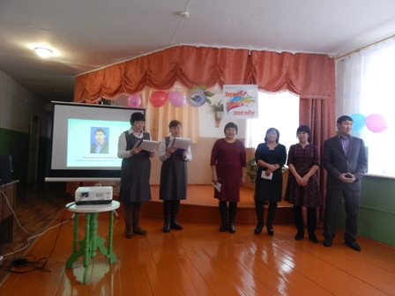
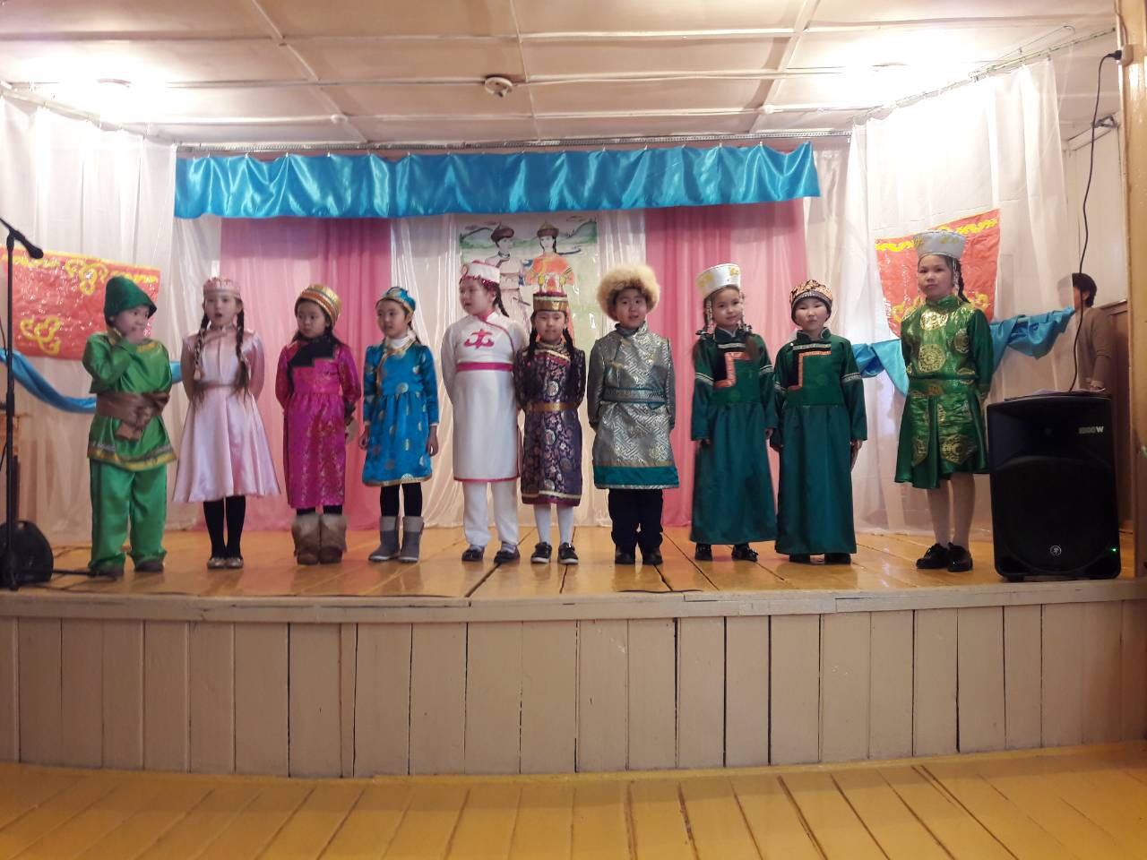
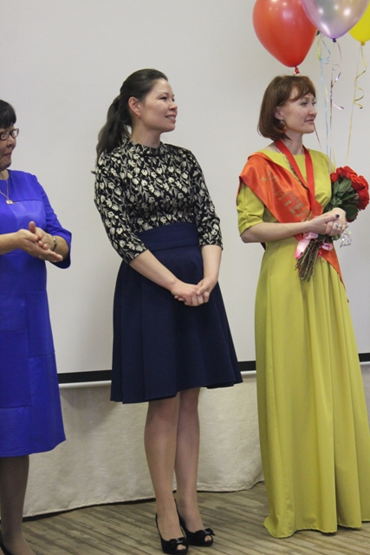
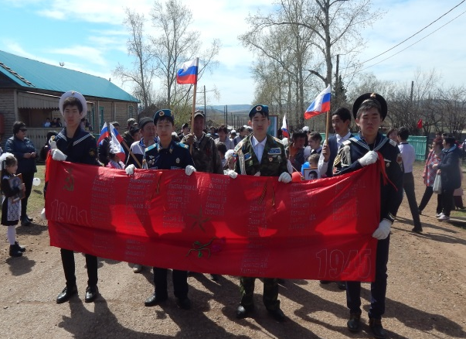
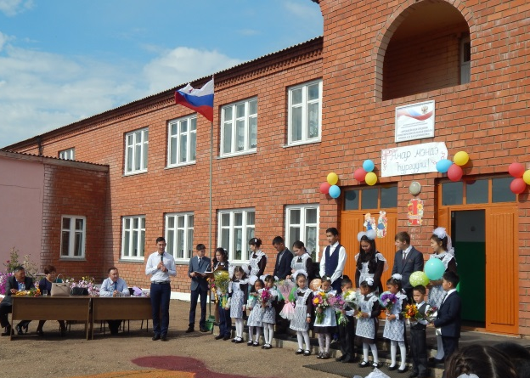
Муниципальный конкурс «Учитель года – 2017» - Етобаева В.П., учитель физики, III место.
Школьный конкурс среди молодых педагогов «Зажги свою звезду», победитель Марганов А.М., учитель информатики.

Slide 20
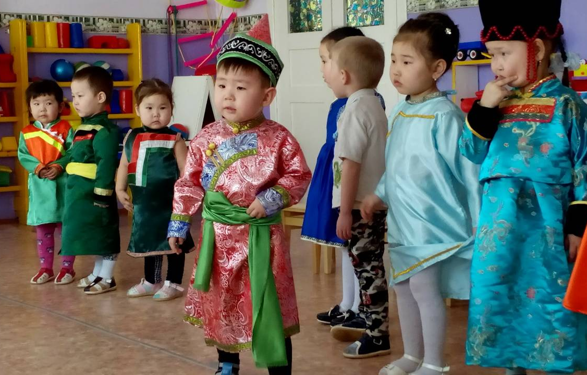
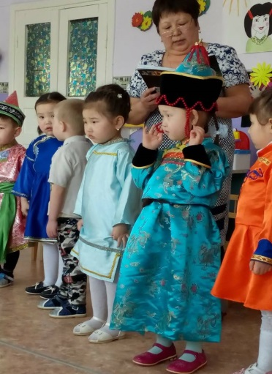
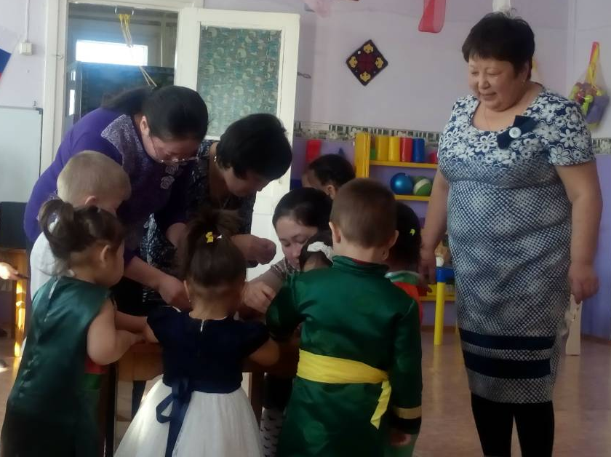
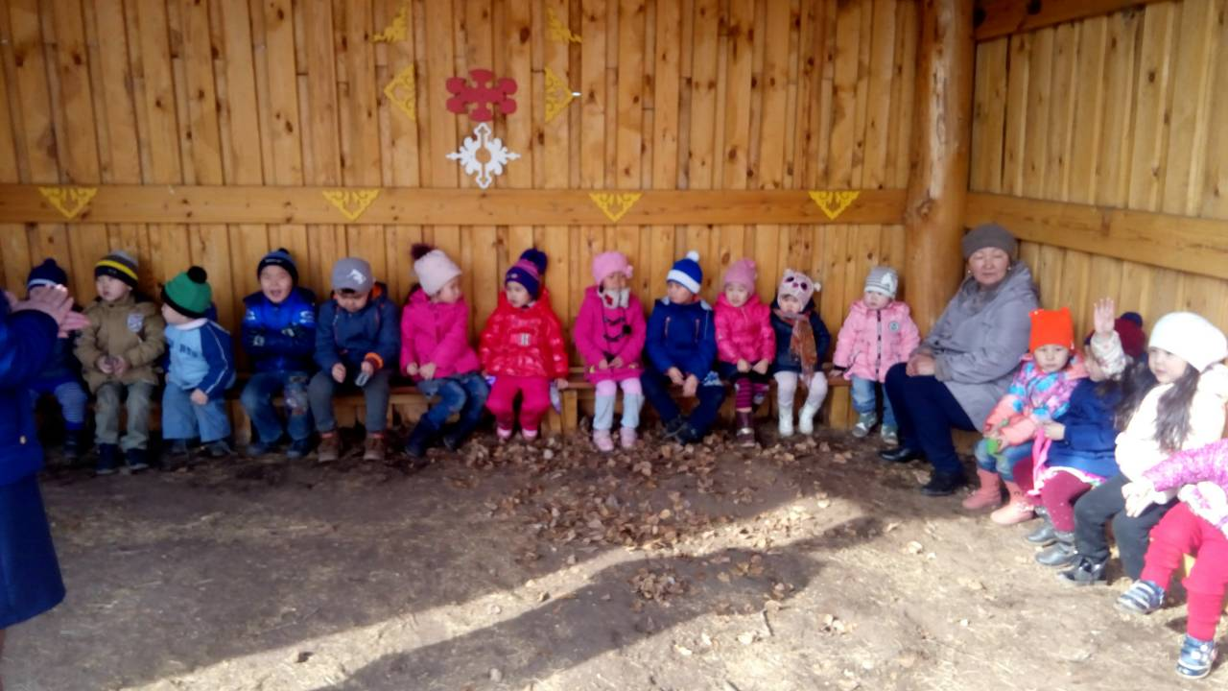
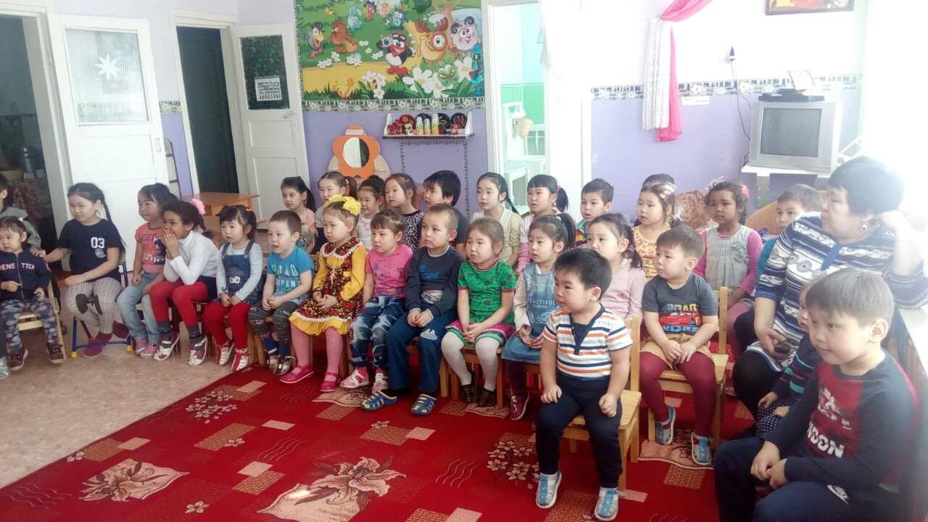
«Ирхидейский детский сад»
Воспитателей – 2, количество групп детского сада – 2, 42 ребенка посещают детский сад.

Slide 21
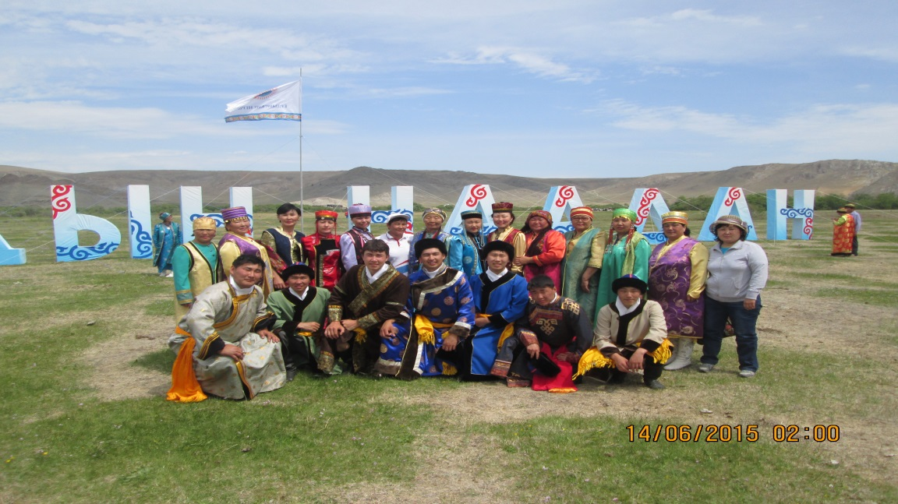
Культура и спорт
МБУК «Ирхидейский КДЦ» – 3 работника, фольклорные коллективы – «Ургы», «Росток», «Тэрэнги», народный коллектив «Суранзан»

Slide 22
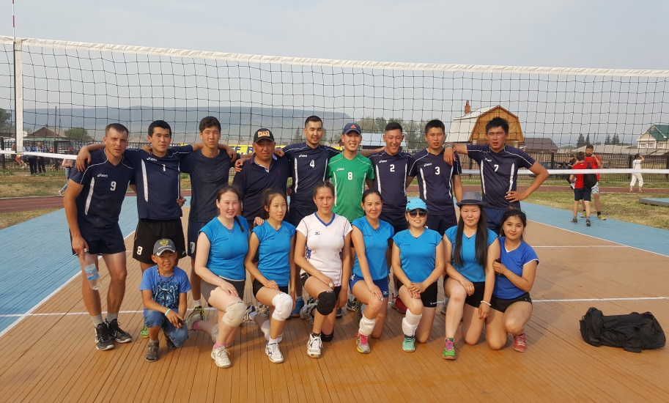
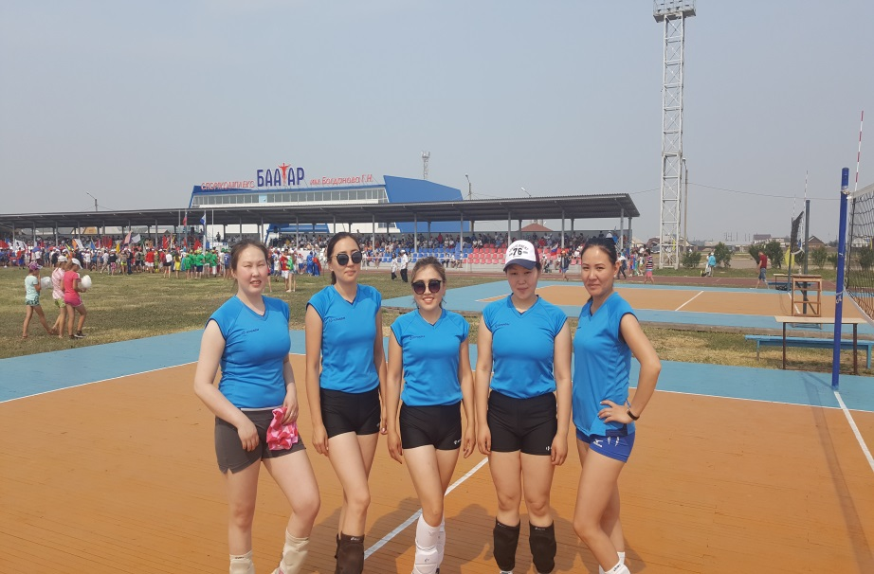
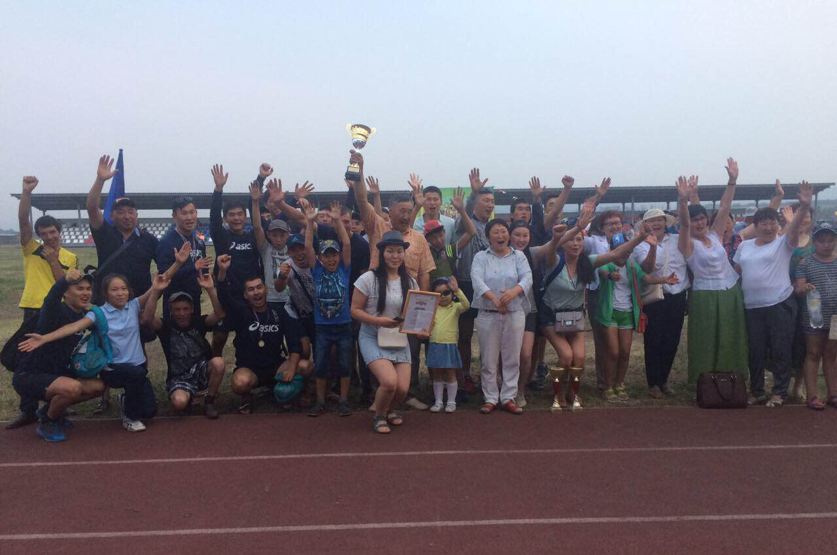
«Сур – Харбан – 2017»

Slide 23
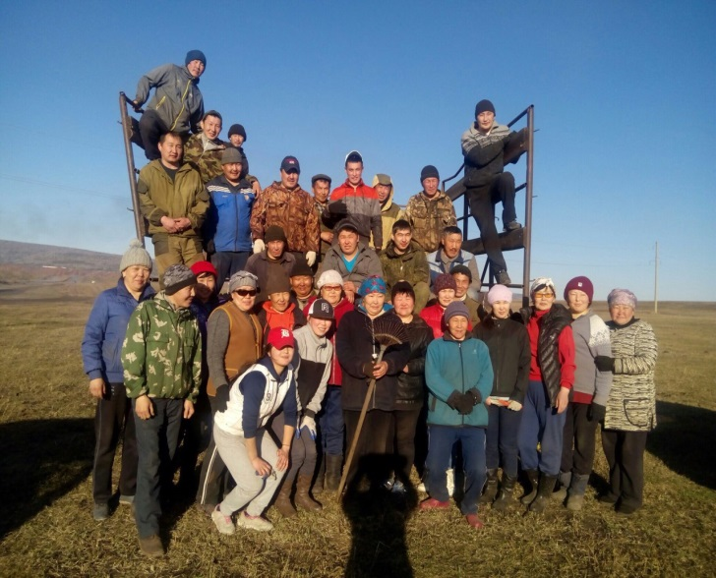
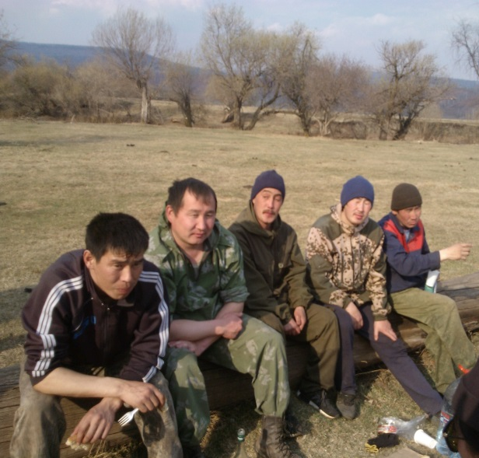
Благоустройство
За 2017 год на территории поселения было проведено 3 субботника. В данных мероприятиях приняли участие жители села, работники бюджетных организаций, индивидуальные предприниматели.

Slide 24
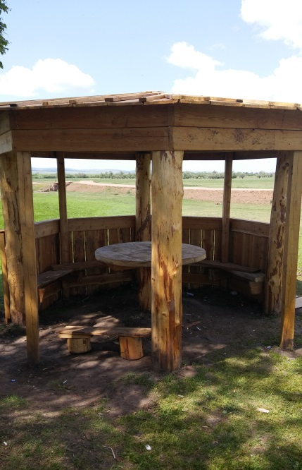
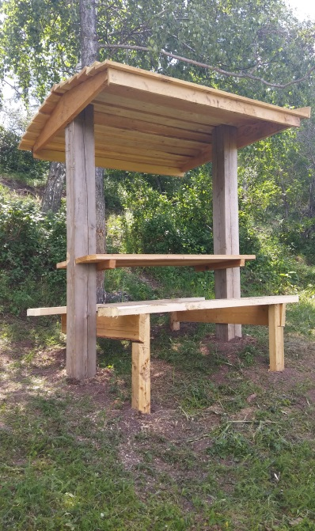
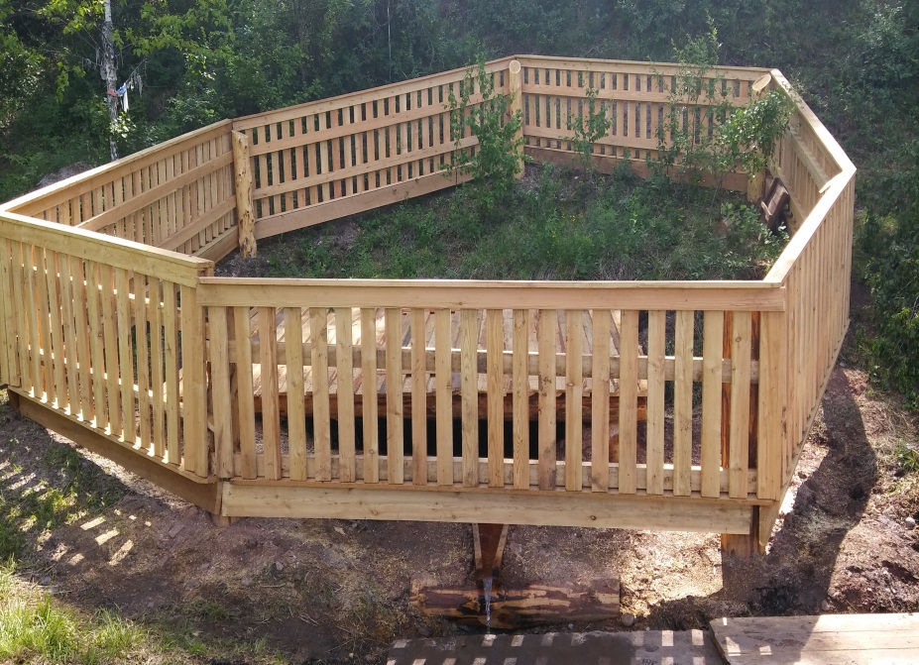
При Грантовой поддержке местных инициатив граждан, проживающих в сельской местности Иркутской области, проведено благоустройство и очистка русла, облагораживание родников Зүүн шэбэр и Баруун шэбэр.

Slide 25
Перспективы развития на 2018 год:
1. Реконструкция МБУК «Ирхидейский КДЦ»;
2. Строительство детских игровых площадок
(ул.Школьная,11, Заречная, 20);
3. Ограждение кладбища (ул.Целинная, 9);
4. Пошив костюмов для МБУК «Ирхидейский
КДЦ».

